Slide 1
10-сынып
Химия
17-топ (7-топ) элементтері галогендер
Мұғалім:
Әбеу Нұргелді

Slide 2
Сабақтың мақсаты
Топ бойынша галогендердің физикалық және химиялық қасиеттерінің өзгеру заңдылықтарын түсіндіру;
Галогендердің тотығу-тотықсыздану реакция теңдеулерін құрастыру;
Галогенид-иондарды тәжірибе жүзінде анықтауды жоспарлау және анықтау;
Галогендер және олардың қосылыстарының қолданылуы.

Slide 3
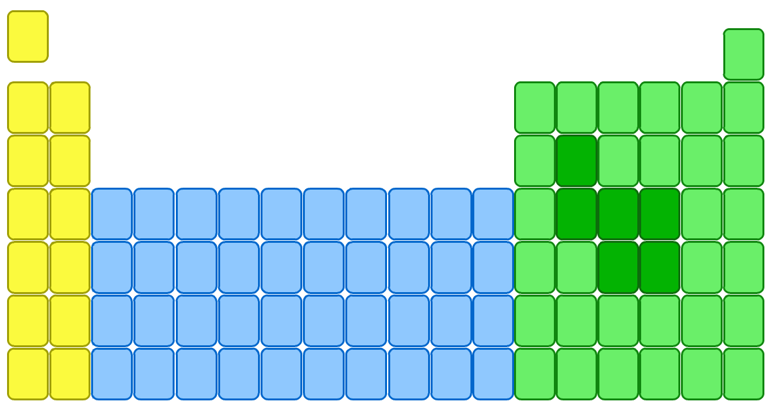
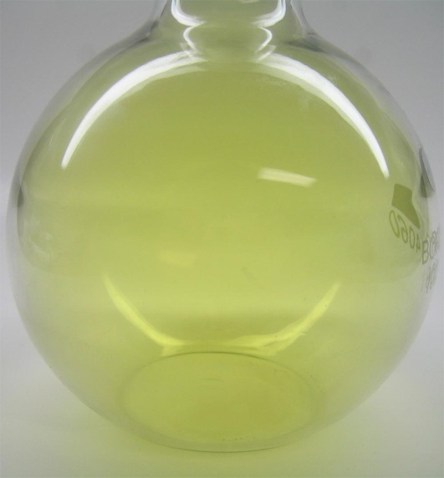
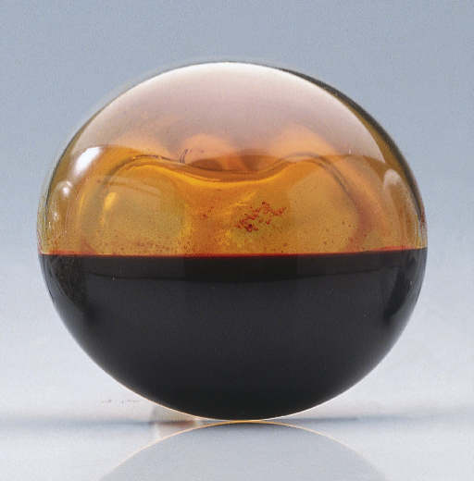
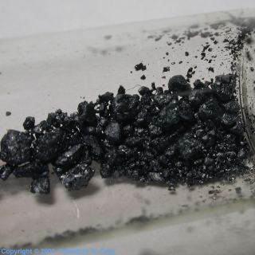
Галогендер
F
Фтор
Cl
Хлор
Br
Бром
I
Йод
At
Астат
Хлор
Бром
Йод

Slide 4
Галогендердің физикалық қасиеттері
Галогендер | $$F2$$ | $$Cl2$$ | $$Br2$$ | $$I2$$
Атомдық нөмірлері | 9 | 17 | 35 | 53
Көне электрондық конфигурациясы | 2,7 | 2,8,7 | 2,8,18,7 | 2,8,18,18,7
Жаңа электрондық конфигурациясы | $$… 2s2 2p5$$ | $$…3s2 3p5$$ | $$… 4s2 4p5$$ | $$… 5s2 5p5$$
Түстері | Сары | Сары-жасыл | Қызыл қоңыр | Қанық күлгін
Күйлері | Газ | Газ | Сұйық | Қатты
Қайнау температурасы/$℃$ | -188 | -34 | 58 | 183
Атом радиусы/нм | 0.064 | 0.099 | 0.111 | 0.128
Ион радиусы/нм | 0.136 | 0.181 | 0.195 | 0.216
Электртерістілігі | 4.0 | 3.5 | 2.8 | 2.5

Slide 5
Галогендердің тотықтырғыштық және тотықсыздандырғыштық қасиеттері
Галогендердің химиялық белсенділігі өте жоғары. Соның ішіндегі фтор бейметалдардың ішіндегі бейметалдық қасиеті ең жоғары элемент. Оны төмендегі реакциялар арқылы білуге болады:
$Xe+ F_{2}= {XeF}_{2}$
${2F}_{2}+$ ${2H}_{2}$O $=4HF↑+ O_{2} ↑$
$${SiO}_{2}+2F_{2}=SiF_{4}+ O_{2}↑$$
Бұл реакциялардан фтордың оттектен де белсенді бейметалдық қасиет көрсететіндігін көруге болады.

Slide 6
Галогендердің тотықтырғыштық және тотықсыздандырғыштық қасиеттері
Галогендер металдармен әрекеттескенде күшті тотықтырғыштық қасиет көрсетеді. Фтор барлық металдармен әрекеттеседі. Көпшілігімен қыздырмай-ақ әрекеттеседі.
$Mg+ F_{2}= {MgF}_{2}$
Фтор оттекпен, азотпен және көміртекпен тікелей әрекеттеспейді. Ал басқа галогендер металдармен қыздырған жағдайда әрекеттеседі:
$2Fe+ {3Cl}_{2}= {2FeCl}_{3}$
$Cu+ {Br}_{2}= {CuBr}_{2}$
$2Al+ {3I}_{2}= {2AlI}_{3}$

Slide 7
Галогендердің тотықтырғыштық және тотықсыздандырғыштық қасиеттері
Галогендердің сутекпен әрекеттесу қабілеті жоғарыдан төменге қарай әлсірейді:
$$H2 + F2 = 2HF$$
$$H2 + Cl2 ↔ 2HCl$$
$$H2 + Br2 ↔ 2HBr$$
$$H2 + I2 ↔ 2HI$$
Бұл реакциялар галоген жай заттарының жоғарыдан төменге қарай тотықтырғыш қасиеттерінің әлсірейтіндігін көрсетеді.

Slide 8
Галогендердің тотықтырғыштық және тотықсыздандырғыштық қасиеттері
Хлордың су және сілтілермен реакциясы әдетте маңызды болып келеді.
${Cl}_{2}+ H_{2}O$ $=HCl +HClO$
Сілтілердің суық ерітіндісімен:
$${Cl}_{2}+2NaOH =NaCl+NaClO+ H_{2}O$$
Сілтілердің ыстық ерітіндісімен:
${3Cl}_{2}+6NaOH =5NaCl+NaCl$ $O_{3}+ {3H}_{2}O$
${3Cl}_{2}+6KOH =5KCl+KCl$ $O_{3}+ {3H}_{2}O$
Бұл реакцияларда хлор ерекше қасиет көрсетеді. Яғни тек хлордың тотығу дәрежелерінде ғана өзгеріс болады. Хлор диспрпорциялану реакциясына қатысады.

Slide 9
Хлор қышқылдары және олардың тұздары
 | Хлорлылау | Хлорлы | Хлорлау | Хлор
Оксидтері-нің формуласы | $$СІ2О$$ | $$СІ2О3$$ | $$СІ2О5$$ | $$СІ2О7$$
Қышқылдары-ның формуласы | $$НСІО$$ | $$НСІО2$$ | $$НСІО3$$ | $$НСІО4$$
Тұздарының аттары | перхлораттар | хлораттар | гипохлориттер | хлориттер
Бұл қышқылдардағы хлордың тотығу дәрежесі артқан сайын қышқылдық қасиеттері артады, бірақ тотықтырғыштық қасиеті кемиді.

Slide 10
Галогендердің тотықтырғыштық және тотықсыздандырғыштық қасиеттері
Галогендер бір-бірін қосылыстарынан ығыстырып шығарады.
Тұздар
Калий хлориді
Калий бромиді
Калий йодиді
Галогендер
Хлор
Калий хлориді
$$+ Br2$$
Калий хлориді $+ I2$
Бром
Реакция жүрмейді
Калий бромиді
$$+ I2$$
Йод
Реакция жүрмейді
Реакция жүрмейді
Кестеден көретініміз хлор бром мен йодты ығыстырып шығарады; бром йодты ғана ығыстырып шығарады; йод галогендерді ығыстырып шығара алмайды.

Slide 11
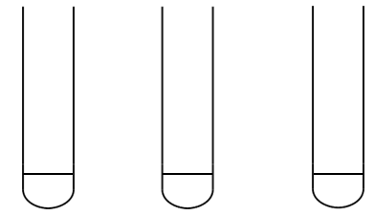
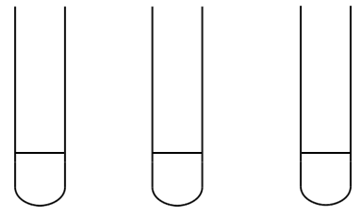
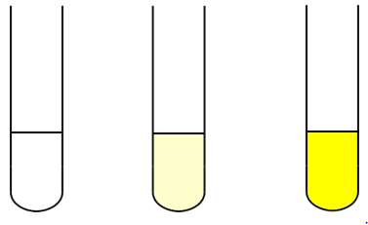
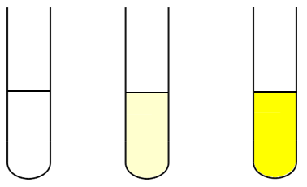
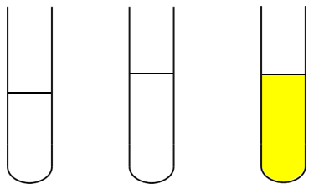
Галогенид-иондарды тәжірибе жүзінде анықтауды жоспарлау және анықтау
Хлор
Бром
Йод
Хлор
Бром
Йод
Хлор
Бром
Йод
Галоген ерітінділері
Сұйылтылған азот қышқылы
Күміс нитраты ерітіндісі
Хлор
Бром
Йод
Хлор
Бром
Йод
Сұйылтылған аммиак ерітіндісі
Концентрлі аммиак ерітіндісі

Slide 12
Галогенид-иондарды тәжірибе жүзінде анықтауды жоспарлау және анықтау
 | AgNO₃ ерітіндісі | + сұйылтылған $NH3$ | + концентрлі $NH3$
$$Cl−$$ | Ақ тұнба | Ақ тұнба ериді
$$Br−$$ | Сарғыш тұнба | Ерімейді | Сарғыш тұнба ериді
$$I−$$ | Сары тұнба | Ерімейді | Ерімейді

Slide 13
Галогендер мен олардың қосылыстарының қолданылуы
Ауызсуды залалсыздандырудың заманауи әдістері оны бактериялардан, саңырауқұлақтардан және вирустардан тазартады. Хлорлау – суды залалсыздандырудың кең тараған әдісі. Ол тиімді, қарапайым және шығыны аз әдіске жатады.
Галогендер – адамдар мен жануарлар организімдерінде түрлі биологиялық қызметтер атқаратын элементтер. Тірі организмдерде галогендер микроэлементтерге жатады. Микроэлементтердің қалыптан аздап ауытқуы ауыр сырқаттарға душар етеді. Мысалы,
Хлор – тір организімдердің толық қанды тіршілік етуін қаматмасыз етеді.
Фтор – тіс эмалін бұзылудан сақтайды.
Йод – қалқанша бездің оған қатысты гормондардың метаболизміне қатысады.
Бром – орталық жүйке жүйенің қозу және тежелу процестерін реттеп отырады.

Slide 14
Сабақ аяқталды!
Келесі жүздескенше!

